Slide 1



ورشة بعنوان
تنمية مهارات القيادة والعمل الجماعي لدى الطالب الجامعي
اعداد
م.م كتمان خضير علي
كلية الاعلام – جامعة بغداد
2025/3/2

Slide 2




اهداف الورشة
02
تطوير مهارات القيادة لدى الطلاب
فهم مفهوم القيادة وأهميتها
03
تقديم استراتيجيات فعالة للتعاون داخل الفرق
04
تعزيز مفهوم العمل الجماعي

Slide 3








0:00 - 0:05 | الترحيب والتعارف | - تعريف بالمحاضر والورشة. - سؤال تفاعلي: هل يولد الإنسان قائدًا بالفطرة أم يكتسب مهارات القيادة ؟
0:05 - 0:10 | أهداف الورشة | - فهم القيادة والعمل الجماعي. - تأثير القيادة على النجاح الشخصي. - أهمية العمل الجماعي.
0:10 - 0:15 | ما هي القيادة؟ | - الفرق بين القائد والمدير. - صفات القائد الناجح (اتخاذ القرار، الذكاء العاطفي...).
0:25 - 0:20 | ما هو القائد الناجح الفعّال؟ | - صفات القائد الناجح
0:20 - 0:25 | معوقات العمل الجماعي | العمل الجماعي الفرق بين العمل الجماعي والعمل الفردي
0:35 - 0:35 | استراتيجيات لتحسين العمل الجماعي | - ناقش : ماهي نمط قيادتك ؟
0:35-0:40 | مميزات العمل الجماعي | - فوائد العمل الجماعي في الحياة الجامعية و المهنية
0:40-0:50 | ما أكبر مشكلة واجهتها في الفريق ؟ | - تحديات القيادة في الحياة الجامعية
0:50-0:55 | تقسيم المشاركين إلى فرق صغيرة. - تقديم سيناريو مشكلة جماعية وإيجاد حلول. عرض الحلول والنقاش. - إجابة الأسئلة، مشاركة تجارب. | استراتيجيات لتحسين العمل الجماعي ما هي أهم استراتيجية تعتقد أنها تساهم في تحسين أداء الفريق؟ ولماذا؟ كيف يمكن استخدام التكنولوجيا لتعزيز التعاون داخل الفريق؟ شارك تجربة ناجحة لك في العمل الجماعي، وما الاستراتيجية التي ساعدت في نجاحها؟
0:55-60 | مراجعة سريعة | - ملخص التوصيات

Slide 4





هل يولد الإنسان قائدًا بالفطرة أم يكتسب مهارات القيادة ؟
💡ناقش

Slide 5

تعريف القيادة
القيادة هي القدرة على توجيه وتحفيز الآخرين لتحقيق أهداف محددة. تتطلب مهارات مثل اتخاذ القرار، التأثير، والتواصل الفعّال. القائد لا يفرض السيطرة بل يُلهم الفريق للعمل بإبداع وكفاءة.
دور القيادة في النجاح الشخصي والمهني
القيادة تساعد الفرد على تطوير الثقة بالنفس، اتخاذ قرارات ذكية، والتعامل مع التحديات بفعالية. في المجال المهني، تعزز القيادة فرص التقدم الوظيفي، بناء فرق ناجحة، وتحقيق الأهداف التنظيمية بكفاءة.
💡 ما الفرق بين القائد والمدير؟ وأيهما أكثر تأثيرًا؟

Slide 6
يشرف على تنفيذ المهام
يركز على الأهداف التنظيمية
يفرض القواعد
يتأكد من الالتزام بالإجراءات
يلهم الفريق
يبتكر حلول جديدة
يركز على تطوير الافراد
يبني بيئة عمل إيجابية
الفرق بين القائد والمدير
المدير
🔹 ببساطة، القائد يُلهم، بينما المدير يُنظم

Slide 7




02
01
القدرة على اتخاذ القرار
صفات القائد الناجح
الذكاء العاطفي
03
القدرة على تحمل المسؤولية
مهارات التواصل الفعال
04

Slide 8




تعريف العمل الجماعي
هو تعاون مجموعة من الأفراد لتحقيق هدف مشترك، حيث يتم توزيع المهام والمسؤوليات بشكل يحقق الكفاءة والفعالية، مع تعزيز التواصل والتفاهم بين الأعضاء
العمل الفردي
العمل الجماعي
يعتمد على المهارات الشخصية والجهود الذاتية دون الحاجة إلى تنسيق مع الآخرين
يعتمد على التعاون، تبادل الأفكار، وتحقيق الأهداف من خلال جهود مشتركة
يوفر استقلالية في اتخاذ القرارات
يعزز الإبداع والتنوع

Slide 9
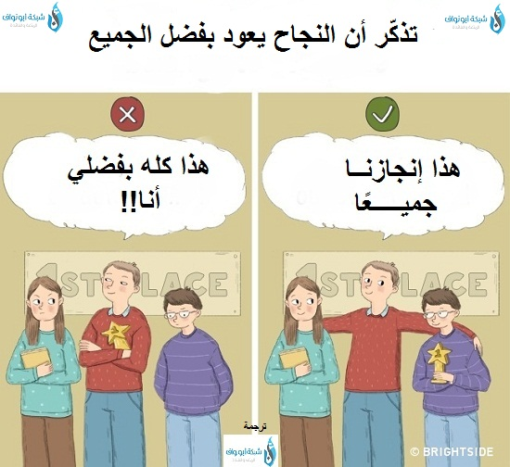
💡 ناقش
"ما هو نمط قيادتك؟

Slide 10
فوائد العمل الجماعي في الحياة الجامعية و المهنية
بناء علاقات قوية
زيادة الإنتاجية والكفاءة
مهارة حل المشكلات واتخاذ القرار
تحسين مهارات التواصل والتعاون
تنمية مهارات القيادة وتحمل المسؤولية

Slide 11
اتخاذ القرارات الصعبة
بناء فريق فعال والتعامل مع الاختلافات
تحقيق التوازن بين القيادة والدراسة
ضعف التواصل بين الأعضاء
التأثير على الاخرين واقناعهم
💡 ناقش
تحديات القيادة في الحياة الجامعية
ما أكبر مشكلة واجهتها في الفريق ؟

Slide 12

مهارات الاستماع الفعّال
احترام وجهات نظر الآخرين
إدارة الخلافات بحكمة
تعزيز روح التعاون والثقة بين الفريق
استراتيجيات لتحسين العمل الجماعي
ما هي أهم استراتيجية تعتقد أنها تساهم في تحسين أداء الفريق؟ ولماذا؟
كيف يمكن استخدام التكنولوجيا لتعزيز التعاون داخل الفريق؟
شارك تجربة ناجحة لك في العمل الجماعي، وما الاستراتيجية التي ساعدت في نجاحها؟

Slide 13



التوصيات
التأكيد على أن القيادة مهارة مكتسبة يمكن تطويرها بالممارسة والتعلم.
بعض الأفراد يمتلكون صفات قيادية بالفطرة، لكنها تحتاج إلى صقل وتوجيه.
القيادة ليست فقط منصبًا، بل هي قدرة على التأثير والتحفيز.
العمل الجماعي يزيد من الكفاءة والإنتاجية داخل الفرق المختلفة.
القائد الفعّال يحقق نموًا شخصيًا ومهنيًا أسرع ويحقق الأهداف بكفاءة عالية ويعزز روح التعاون والابداع بين الافراد .
القائد يركز على الإلهام والرؤية المستقبلية، بينما المدير يركز على التنظيم والتنفيذ.
القيادة تتطلب علاقات إنسانية قوية، أما الإدارة فتحتاج إلى هيكلة واضحة.
العمل الجماعي يسمح بتبادل و العمل الفردي يوفر التركيز والاستقلالية.
تحديد أسلوب القيادة الشخصي (ديمقراطي، تحكمي، تفويضي...) مع تطوير نقاط القوة ومعالجة نقاط الضعف.
تحقيق التوازن بين الدراسة والقيادة والأنشطة الأخرى و زيادة الإبداع والإنتاجية في بيئات العمل والدراسة.
تعزيز بيئة الاحترام والتواصل الفعّال بين أعضاء الفريق مع الاستفادة من التجارب الشخصية لتعزيز التعلم.
استخدام أدوات التواصل مثل Microsoft Teams وSlack. .

Slide 14


شكرا لحسن اصغائكم

